Slide 1
UNIDADE 13
O BUS I2C

Slide 2
Objetivo e Conteúdos da Unidade 13
Fornecer ideias básicas e exemplos simples sobre características, terminologia e equipamentos afetos ao protocolo de comunicação BUS I2C do Arduino.
Objetivos
Conteúdos
O Protocolo I2C
Características e Terminologia do BUS I2C
A Biblioteca de Fios
Equipamentos do I2C BUS
Secção Prática
2

Slide 3
Introdução
Os controladores atuais têm circuitos por cada bit do Sistema de comunicação em série
USART
SSP
Protocolos de Comunicação
I2C
O 1-wire
3

Slide 4
Protocolo I2C
Desenvolvido pela Philips nos anos 90 para ligar circuitos integrados com equipamentos singulars ou eletrodomésticos
Atualmente é universal
Mais informação em: http://www.nxp.com/products/interface_and_connectivity/i2c/
4

Slide 5
O I2C BUS
Sistema de comunicação que transfere dados entre componentes no interior de um computador ou entre computadores.
Utiliza apenas dois sinais ou pins para trocar informação.
NOME | DESCRIÇÃO
SCL | Linha de relógio em série. É sempre output quando utilizada para o mestre ou host e input para o servidor.
SDA | Slinha de dados em série (bidirecional). Os dados podem passer do mestre para o servidor ou vice versa.
5

Slide 6
O I2C BUS – CARACTERÍSTICAS
Utiliza apenas dois sinais para transferir dados: SCL e SDA.
São ambos coletores abertos de sinais, por isso têm de estar ligados a um +V através de duas resistências pull-up.
Transferência de dados byte wise. 8 bits é o mínimo para cada transferência de palavras.
Sistema de réplica “multi-master”. Um bus single (SCL, SDA) pode incluir diversos controladores mestre ou hosts assim como diversos servidores.
Todos os equipamentos slave têm um endereço atribuído durante a sua produção; diferencia-os de outros servidores no bus.
Um bus single não pode acomodar dois equipamentos com o mesmo endereço.
O bus mestre ou host utiliza este endereço para selecionar o equipamento slave com que quer comunicar.
6

Slide 7
O I2C BUS – TERMINOLOGIA
Transferência de bit:
O protocolo I2C utiliza comunicação síncrona.
bit 1 ou bit 0
bit válido bit
bit não-válido
7

Slide 8
O I2C BUS – TERMINOLOGIA
Condição Start/Stop:
O host inicia todas as transferências através do envio de uma sequência condição Start (S) e termina a transferência com uma condição Stop (P).
8

Slide 9
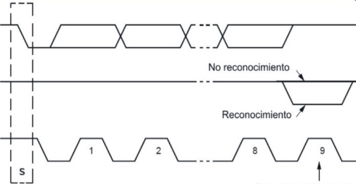
O I2C BUS – TERMINOLOGIA
O bit Reconhecido:
Não existe limite para o número de bytes, no entanto, cada um tem de ser seguido de um bit Reconhecido ou ACK/NACK .
Transmissor SDA
Negative acknowledgement
Recetor SDA
Mestre SDA
Acknowledgement
Tick do relógio para o reconhecimento do bit ACK
9

Slide 10
O I2C BUS – TERMINOLOGIA
A Frame de Transação I2C:
Todas as transferências I2C consistem numa frame de um ou mais bytes.
10

Slide 11
O I2C BUS – A BIBLIOTECA DE FIOS
As funções incluidas nesta biblioteca gerem os circuitos eletrónicos ou hardware integrados no controlador do Arduino para implementar o que é referido como “SSP” ou Série Síncrona. Esta biblioteca está incluída no Ambiente de Desenvolvimento Integrado do Arduino (IDE)
A FUNÇÃO Wire.begin()
Sintaxe:Wire.begin(address)
address: Integer opcional de sete bits (entre 0 e 128). Sem indicação contrária, assume-se que o equipamento, neste caso o Arduino UNO, irá funcionar como mestre ou host. Caso contrário, assume-se que o Arduino UNO funcionará como slave.
Os pins A4 e A5 da placa do Arduino UNO tornam-se sinais SDA e SCL respetivamente e não pode ser ligado nenhum tipo de equipamento.
11

Slide 12
O I2C BUS – A BIBLIOTECA DE FIOS
A FUNÇÃO Wire.beginTransmission()
Sintaxe:Wire.beginTransmission(address)
address: Um integer de sete bits (entre 0 e 128) que representa o endereço do equipamento com que o servidor quer comunicar.
A FUNÇÃO Wire.write()
Sintaxe:Wire.write(value)
Sintaxe:Wire.write(string)
Sintaxe:Wire.write(data,length)
value: um valor a enviar como byte único ou como oito bits
string: uma corrente de carateres incluindo diversos bytes
data: um array de dados a ser enviado como bytes
length: número de bytes a transmitir
12

Slide 13
O I2C BUS – A BIBLIOTECA DE FIOS
A FUNÇÃO Wire.endTransmission()
Sintaxe:Wire.endTransmission(mode)
mode: TRUE ou FALSE. Se true, endTransmission() envia uma mensagem de stop depois da transmissão, libertando o bus I2C. Se false, endTransmission() envia uma mensagem de reinício (S) depois da transmissão. Esta mensagem é opcional, sendo requerida apenas por alguns equipamentos I2C. O valor por defeito é true.
Devolução: A função devolve os seguintes códigos de erro para avaliação:
0: sucesso
1: dados demasiado extensos para o buffer de transmissão
2: NACK recebido no endereço de transmissão
3: NACK recebido nos dados de transmissão
4: outro erro
13

Slide 14
O I2C BUS – A BIBLIOTECA DE FIOS
A FUNÇÃO The Wire.requestFrom()
Sintaxe: Wire.requestFrom(address, quantity, mode)
address: um integer de sete bits (entre 0 e 128) e representa o endereço do equipamento do qual os bytes são requeridos.
quantity: número de bytes a receber.
mode: TRUE ou FALSE. TRUE envia uma mensagem stop (P) depois do pedido e receção de todos os bytes, libertando o bus. FALSE envia um constante reiniciar (S) depois do pedido, mantendo assim a ligação ativa. Esta mensagem é solicitada por alguns equipamentos I²C e é opcional. Este valor é true por defeito.
14

Slide 15
O I2C BUS – A BIBLIOTECA DE FIOS
A FUNÇÃO Wire.available()
Sintaxe:Wire.available()
A FUNÇÃO Wire.read()
Sintaxe:Wire.read().
A FUNÇÃO Wire.onReceive ()
Sintaxe:Wire.onReceive(function).
function: regista a função a ser chamada quando um equipamento slave recebe uma transmissão de um mestre. Esta função normalmente lê os bytes que o mestre escreve.
A FUNÇÃO Wire.onRequest ()
Sintaxe:Wire.onRequest().
handler: função a ser chamada sempre que o mestre requisita dados dela.
15

Slide 16
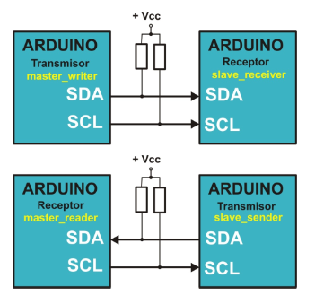
O I2C BUS – A BIBLIOTECA DE FIOS
Antes de iniciar:
Observe os exemplos que existem nesta biblioteca:
master_writer: configura o Arduino como um aparelho I2C mestre para transmitir dados.
slave_receiver: configura o Arduino como um recetor de dados slave.
master_reader: configura o Arduino como um recetor de dados mestre.
slave_sender: configura o Arduino como um aparelho I2C mestre para transmitir dados.
16

Slide 17
O I2C BUS - EQUIPAMENTOS
THE SRF02 ULTRASONIC RANGE FINDER
Princípios de Funcionamento
De 20 KHz em diante.
Uma cápsula emite um sinal ultrasónico. Este aspeto elimina um objeto e cria um eco que regressa ao dedo médio. Depois, mede o tempo passado entre o sinal e o eco.
Ondas ultrasonicas movem-se à velocidade do som: 343 m/s através do ar ao nível do mar a uma temperature de 20ºC e humidade relativa de 50%.
Distância | Hora | Descrição
1 cm | 0.00002915 “ = 0.02915 mS = 29.15 µS | (1 / 343) / 100
1 m | 0.002915 ” = 2.915 mS = 2915 µS | 1 / 343
1 Km | 2.915 “ = 2915 mS = 2915000 µS | (1 / 343) * 1000
17

Slide 18
O I2C BUS - EQUIPAMENTOS
SRF02 – CARACTERÍSTICAS E LIGAÇÕES
Características importantes do detector de medidas ultrasónico SRF02:
Média: de 16 cm a 6 m (em teoria)
Energia: + 5 V a 4 mA
Frequência Ultrasonic: 40 MHz
Tamanho: 24 mm x 20 mm x 17 mm
Ganho Analógico: Controlo automático de ganho de 64 etapas
Modos de Ligação: 1 – Bus I2C Padrão; 2 – Bus em Série (liga até 16 equipamentos até qualquer tipo de entrada UART em série)
Sintonização Automática: Não é necessária calibração, apenas ligar e já está
Unidades: Média relatada em µS, mm ou inches.
O endereço de transporte por defeito do SRF02 é 224 (0xE0). Pode ser alterado pelo utilizador para qualquer um dos seguintes 16 endereços: E0, E2, E4, E6, E8, EA, EC, EE, F0, F2, F4, F6, F8, FA, FC ou FE, por isso, podem ser utilizados até 16 endereços diferentes.
18

Slide 19
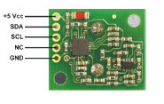
O I2C BUS - EQUIPAMENTOS
SRF02 – CARACTERÍSTICAS E LIGAÇÕES
O SRF02 funciona como um aparelho escravo I2C e inclui o seu próprio controlador responsável pelas medições e calibrações e posteriormente por transmiti-las para o controlador host
Pin | Nome
1 | +5v Vcc | Voltagem 5 V
2 | SDA | Linha de dados do I2C bus
3 | SCL | Linha de tempo I2C
4 | Mode | Deixado desligado
5 | GND | Terra
19

Slide 20
O I2C BUS - EQUIPAMENTOS
SRF02 - REGISTERS INTERNOS
Resumo dos registers internos do SRF02 surgem apresentam-se na tabela abaixo:
Localização | Leitura | Escrita
0 | VERSÃO INTERNA DA FIRMWARE DO APARELHO I2C | REGISTER DE COMANDO
1 | NÃO UTILIZADOS (LÊ 0X80) | N/A
2 | ALCANCE DE BYTE ELEVADO | N/A
3 | ALCANCE DE BYTE BAIXO | N/A
4 | MINÍMO AUTOTUNE- BYTE ELEVADO | N/A
5 | MINÍMO AUTOTUNE – BYTE BAIXO | N/A
20

Slide 21
O I2C BUS - EQUIPAMENTOS
Comando |  | Ação
Décimal | Hex
80 | 0X50 | MODO REAL DE ALCANCE – RESULTADOS EM INCHES
81 | 0X51 | MODO REAL DE ALCANCE – RESULTADOS EM CENTIMETROS
82 | 0x52 | MODO REAL DE ALCANCE – RESULTADOS EM MICRO-SEGUNDOS
86 | 0X56 | MODE - RESULT IN INCHES
87 | 0x57 | MODO DE ALCANCE FINGIDO – RESULTADOS EM CENTIMETROS
88 | 0x58 | MODO DE ALCANCE FINGIDO – RESULTADOS EM MICRO-SEGUNDOS
92 | 0x5C | TRANSMITE UM CICLO DE 8 EXPLOSÕES DE 40KHZ – SEM ALCANCE
96 | 0X60 | REINÍCIO DE AUTOTUNE FORÇADO – O MESMO QUE LIGAR. ESTE COMANDO PODE SER IGNORADO
160 | 0xA0 | 1º NA SEQUÊNCIA PARA ALTERAR O ENDEREÇO I2C
165 | 0xA5 | 3º NA SEQUÊNCIA PARA ALTERAR O ENDEREÇO I2C
170 | 0xAA | 2º NA SEQUÊNCIA PARA ALTERAR O ENDEREÇO I2C
21

Slide 22
O I2C BUS - EQUIPAMENTOS
Alcace Real:
measures the distance of an object from the SRF02. The device emits an 8 cycle ultrasonic burst at 40 KHz. It then waits to receive an echo - if there is one, that is.
Alcance Falso:
xxx
Explosão:
Bursts don’t perform any measurement. It’s used as a warning signal or a synchroniser in an environment where there are several SRF02 sensors.
Reinício
it performs the initial tasks of adjustment and calibration.
22

Slide 23
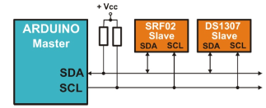
O I2C BUS - EQUIPAMENTOS
O RELÓGIO DS1307 EM TEMPO REAL E O CALENDÁRIO
Contém o relógio em tempo real e o calendário.
23

Slide 24
O I2C BUS - EQUIPAMENTOS
O RELÓGIO DS1307 EM TEMPO REAL E O CALENDÁRIO
Características:
Inclui um relógio em tempo-real e calendário. O relógio/calendário fornece informação sobre segundos, minutos, horas, dia, data, mês e ano.
Inclui correções para anos bissextos até o ano 2099.
Contém 56 bytes de NV SRAM ou memória RAM não volátil RAM alimentada por uma bateria externa não volátil.
Interface I2C com o host ou mestre.
Sinal de ouput programado de ondas ao quadrado.
O DS1307 tem um circuito integrado sensível à energia que deteta as falhas de energia e automaticamente troca para o abastecimento de backup.
O funcionamento de baixa potência extende a durabilidade da bateria de backup e consome menos de 500nA no modo de bateria de backup com oscilador.
8-Pin DIP e 8-Pin SO minimiza o espaço necessário.
24

Slide 25
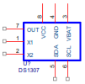
O I2C BUS - EQUIPAMENTOS
O RELÓGIO DS1307 EM TEMPO REAL E O CALENDÁRIO
Embalagem e PIN-OUT:
Nº | Nome | Descrição
1 | X1 | input para o oscilador ligado a um cristal quarzo de 32.768kHz.
2 | X2 | output do oscilador ligado a um quarzo externo de de 32.768kHz.
3 | VBAT | Input de backup para qualquer célula de lítium 3V ou outra fonte de energia.
4 | GND | Componente terra da fonte de energía principal.
5 | SDA | Input/Output de dados em série. Input/output para a interface I2C em série.
6 | SCL | Input do Relógio em Série. SCL é o input do relógio para a interface I2C.
7 | SQWE/OUT | Onda ao quadrado/ motor de output.
8 | VCC | Fonte de energia primaria de +5V.
25

Slide 26
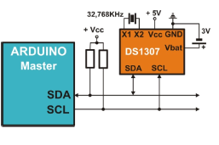
O I2C BUS - EQUIPAMENTOS
O RELÓGIO DS1307 EM TEMPO REAL E O CALENDÁRIO
Registers Internos:
26

Slide 27
O I2C BUS - EQUIPAMENTOS
O RELÓGIO DS1307 EM TEMPO REAL E O CALENDÁRIO
Registers Internos:
Endereço | Bit 7 | Bit 6 | Bit 5 | Bit 4 | Bit 3 | Bit 2 |  | Bit 1 | Bit 0 |  | Função |  |  |  | Média
0 | CH | 10 segundos |  |  |  |  | Segundos |  |  |  |  |  |  | Segundos |  |  |  | 00-59
1 | 0 | 10 minutos |  |  |  |  | Minutos |  |  |  |  |  |  | Minutos |  |  |  | 00-59
2 | 0 | 12 | PM/AM | 10 horas | Horas |  |  |  |  |  |  |  | Horas |  |  |  |  |  | 1-12
 |  | 24 | 10 horas |  |  |  |  |  |  |  |  |  |  |  |  |  |  |  | 00-23
3 | 0 | 0 | 0 | 0 | 0 | DIA |  |  |  |  |  | Dia |  |  |  |  | 01-07
4 | 0 | 0 | 10 Data |  | Data |  |  |  |  |  |  |  | Data |  |  |  |  |  | 01-31
5 | 0 | 0 | 0 | 10 mês | Mês |  |  |  |  |  |  |  | Mês |  |  |  |  |  | 01-12
6 | 10 Ano |  |  |  |  |  |  |  |  | Ano |  |  |  |  | Ano |  |  | 00-99
7 | OUT | 0 | 0 | SQWE | 0 | 0 |  | RS1 | RS0 |  | Controlo |  |  |  | -­
8-63 | 56 registers por dados |  |  |  |  |  |  |  |  |  |  |  |  |  |  | RAM |  |  |  | 0-255
27

Slide 28
O I2C BUS - EQUIPAMENTOS
O RELÓGIO DS1307 EM TEMPO REAL E O CALENDÁRIO
Registers Internos:
OUT/SQWE PIN | SQWE Bit | OUT Bit | RS1 Bit | RS0 Bit
1 Hz | 1 | X | 0 | 0
4096 Hz | 1 | X | 0 | 1
8192 Hz | 1 | X | 1 | 0
32768 Hz | 1 | X | 1 | 1
0 | 0 | 0 | X | X
1 | 0 | 1 | X | X
DIGIT | 0 | 1 | 2 | 3 | 4 | 5 | 6 | 7 | 8 | 9
BCD | 0000 | 0001 | 0010 | 0011 | 0100 | 0101 | 0110 | 0111 | 1000 | 1001
28

Slide 29
O I2C BUS - EQUIPAMENTOS
O RELÓGIO DS1307 EM TEMPO REAL E O CALENDÁRIO
Exemplos de Registers Internos:
A hora é 00:45:18
A hora é 21:35:23…
Segunda-feira é o 1º dia da semana, vamos até quinta-feira, dia 12 de março de 2015…
O pin SQW/OUT para atingir o nível lógico “1”
Envia um sinal de ondas ao quadrado de 8192 Hz no pin SQW/OUT
Número do Register | BCD Binary | Dec. | Hex.
29

Slide 30
O I2C BUS - EQUIPAMENTOS
O RELÓGIO DS1307 EM TEMPO REAL E O CALENDÁRIO
Exemplos de Frames de Informação:
O mestre escreve no DS1307
O mestre lê do register corrente do DS1307
30

Slide 31
O I2C BUS - EQUIPAMENTOS
O RELÓGIO DS1307 EM TEMPO REAL E O CALENDÁRIO
Exemplos de Frames de Informação:
O mestre lê de um register interno predeterminado do DS1307
31

Slide 32
O I2C BUS - EQUIPAMENTOS
A BIBLIOTECA DS1307
A FUNÇÃO setRegister():
Sintaxe: setRegister(n, value).
n: número de registers internos do DS1307 a serem escritos (entre 0 e 63).
value: valor a ser guardado no register selecionado (entre 0 e 255).
A FUNÇÃO setBCDtoRegister():
Sintaxe: setBCDtoRegister (n, value).
n: número de registers internos do DS1307 a serem escritos (entre 0 e 63).
value: o valor BCD a ser guardado no register selecionado (entre 0 e 99).
32

Slide 33
O I2C BUS - EQUIPAMENTOS
A BIBLIOTECA DS1307
A FUNÇÃO getRegister():
Sintaxe: getRegister(n).
n: número de registers internos do DS1307 a serem lidos (entre 0 e 63).
A FUNÇÃO resume():
Sintaxe: resume ().
A FUNÇÃO standby():
Sintaxe: standby ().
33

Slide 34
O I2C BUS - EQUIPAMENTOS
A BIBLIOTECA DS1307
A FUNÇÃO getDate():
Sintaxe: getDate(buffer).
buffer: array de posição de sete bytes que transporta dados e tempos inseridos no DS1307:
Buffer | Descrição
Buffer[0] | segundos (0-59)
Buffer[1] | minutos (0-59)
Buffer[2] | horas (1-12 o 0-23)
Buffer[3] | dia da semana (1-7)
Buffer[4] | dia do mês (1-31)
Buffer[5] | mês (1-12)
Buffer[6] | ano (0-99)
34

Slide 35
O I2C BUS - EQUIPAMENTOS
A BIBLIOTECA DS1307
A FUNÇÃO setSeconds():
Sintaxe: setSeconds(v).
v: novo valor para os segundos entre 0 e 59.
A FUNÇÃO setMinutes():
Sintaxe: setMinutes(v).
v: novo valor para os minutos entre 0 e 59.
A FUNÇÃO setHours():
Sintaxe: setHours(v).
v: novo valor para as horas entre 1 e 12 ou 0 e 23.
35

Slide 36
O I2C BUS - EQUIPAMENTOS
A BIBLIOTECA DS1307
A FUNÇÃO setDow():
Sintaxe: setDow(v).
v: novo valor para o dia da semana entre 1 e 7.
A FUNÇÃO setData():
Sintaxe: setData(v).
v: novo valor para o dia do mês entre 1 e 31.
A FUNÇÃO setMonth ():
Sintaxe: setMonth(v).
v: novo valor para o mês entre 1 e 12.
A FUNÇÃO setYear():
Sintaxe: setYear(v).
v: novo valor para o dia da semana entre 0 e 99.
36

Slide 37
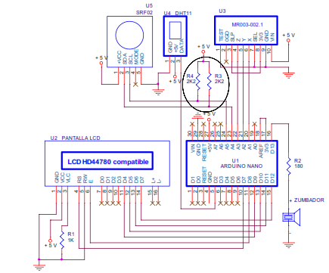
O I2C BUS – SECÇÃO PRÁTICA
EXEMPLO 1: UMA VERSÃO DE FIRMWARE
A versão de firmware que controla o alcance do localizador SRF02 ultra sónico apresenta-se no LCD.
37

Slide 38
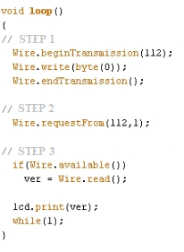
O I2C BUS – SECÇÃO PRÁTICA
EXEMPLO 1: UMA VERSÃO DE FIRMWARE
Os inputs analógicos A5 e A4 também se comportam como sinais SCL e SCD respetivamente no bus do Arduino UNO I2C. Estão ligados aos resistors pull-up R3 e R4 e aos pins SCL e SDA no alcance do localizador SRF02 ultra sónico.
38

Slide 39
O I2C BUS – SECÇÃO PRÁTICA
EXEMPLO 2: DISTÂNCIA
O ecrã mostra a distância em centímetros entre o alcance do localizador e um objeto.
Passo 1: Comunicação com o SRF02 Slave é efetuada através da seleção do registo de commando Nº. 0 e da escrita do valor 81. Este commando inicia uma nova medição da distância em centímetros.
Passo 2: O ciclo de espera. O SRF02 require um mínimo de 65 mS para completer a medição.
Passo 3: Selecionar o primeiro register e guardar o resultado da medição. O byte mais significativo é armazenado no register Nº. 2 e o menos significativo Nº. 3.
39

Slide 40
O I2C BUS – SECÇÃO PRÁTICA
EXEMPLO 3: MAIS DISTÂNCIAS
O SRF02 fornece os resultados em centimetros, inches e microsegundos, e são mostrados num ecrã LCD.
medir(cm): Faz as medições em centímetros.
medir(in): Faz as medições em inches.
medir(uS): Faz as medições em microsegundos.
Observe este extrato de um programa:
measure(in);
lcd.setCursor(13,0);
n=lcd.print(distance);
for(n; n<3; n++)
lcd.print(" "); //Completa com espaço em branco
40

Slide 41
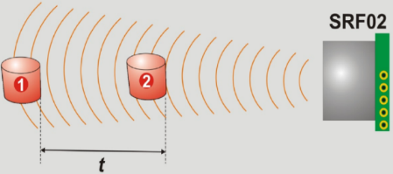
O I2C BUS – SECÇÃO PRÁTICA
EXEMPLO 4: SISTEMA DE PREVENÇÃO DE COLISÕES
Deteta a distância entre o localizador SRF02 de alcance ultrasónico e um objeto ou obstáculo. À medida que o objeto se aproxima cada vez mais do SRF02 e passa certos minímos de distância, o piezo-electric buzzer ligada ao pin de output D13 começa a emitir um sinal de alarme em sequências diferentes.
EXEMPLO 5: DETETOR DE VELOCIDADE
Este exercício é meramente experimental e enquanto não for fácil verificar o seu rigor pode dar uma ideia básica do aspeto de um detector de velocidade.
41

Slide 42
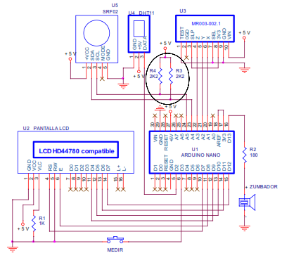
O I2C BUS – SECÇÃO PRÁTICA
EXEMPLO 6: METROS DA ÁREA
Estes metros podem utilizar ultrasom ou iluminação laser para medir as distâncias. Neste caso, utilizamos o detector ultrasónico de média SRF02.
42

Slide 43
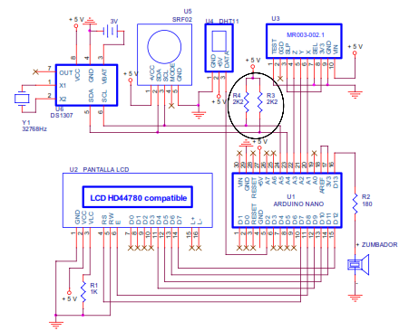
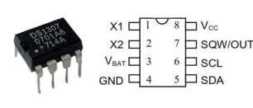
O I2C BUS – SECÇÃO PRÁTICA
EXEMPLO 7: RELÓGIO EM TEMPO REAL
Lê os primeiros sete registers internos para obter as horas, minutos e segundos e depois disponibiliza-os em tempo real.
43

Slide 44
O I2C BUS – SECÇÃO PRÁTICA
EXEMPLO 8: RELÓGIO E CALENDÁRIO PARTE 1
Este exercício é uma continuação do anterior: a data e a hora são disponibilizadas no ecrã LCD. Foram criadas duas novas funções para que isto fosse possível; pode utilizá-las também em projetos futuros: visuDate() e visuTime().
44

Slide 45
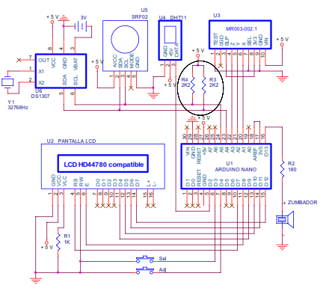
O I2C BUS – SECÇÃO PRÁTICA
EXEMPLO 9: RELÓGIO E CALENDÁRIO PARTE 2
Este exemplo utiliza as funções visuDate() e visuTime() anteriores para pôr o relógio e o calendário a funcionar em tempo real; também pode ajustar qualquer um dos seguintes campos: dia da semana, dia do mês, mês, ano, horas e minutos.
45

Slide 46
O I2C BUS – SECÇÃO PRÁTICA
EXEMPLO 10: BILLBOARD
Vai entrar no relógio e calendário em tempo real do DS1307 para obter a data e a hora, utilizando o protocolo I2C. Também vai comunicar com o sensor DHT11 da unidade anterior para obter a temperatura ambiente e a humidade relativa utilizando o protocol 1-wire.
EXEMPLO 11: BILLBOARD
Envia um registo da data, hora, nível de humidade e temperature em intervalos regulares utilizando comunicação em série.
46

Slide 47
UNIDADE 13 O BUS I2C
Obrigado!

